Slide 1
Vocabulario 3A

Slide 2
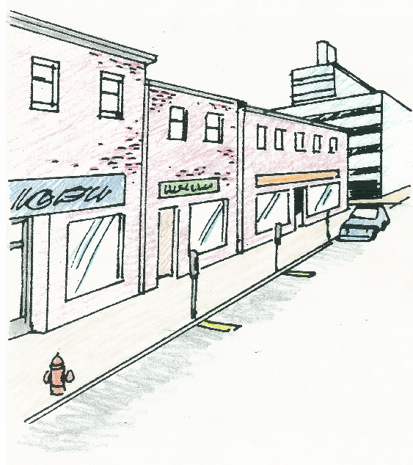

Slide 3
el centro

Slide 4
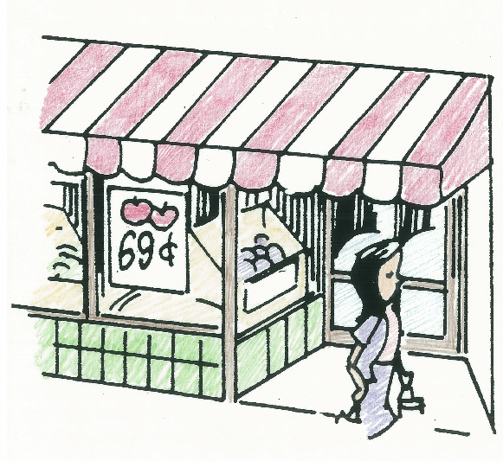

Slide 5
el supermercado

Slide 6
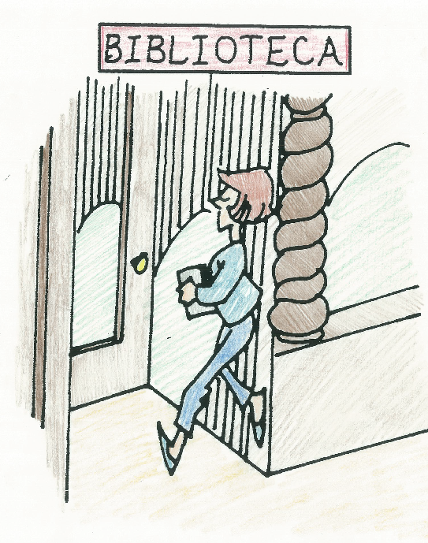

Slide 7
devolver
(un libro)

Slide 8
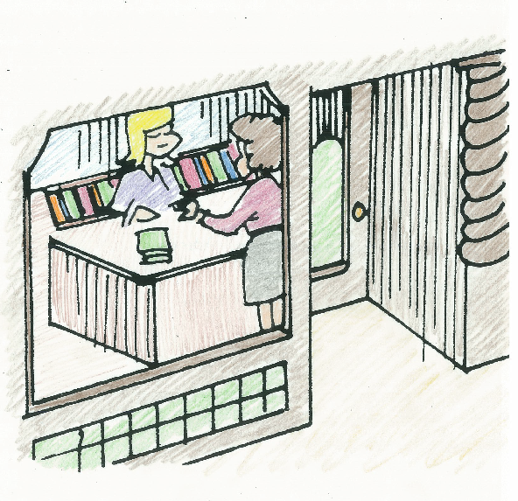

Slide 9
sacar un libro

Slide 10
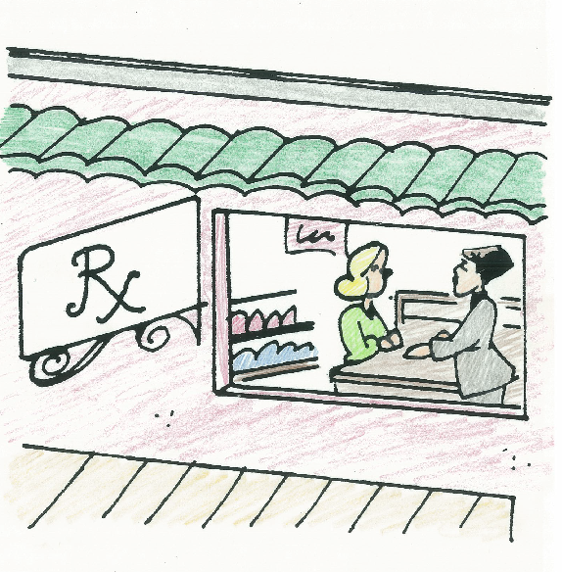

Slide 11
la farmacia

Slide 12
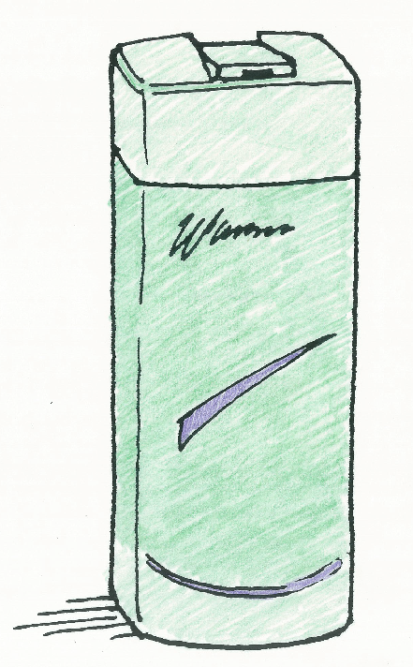

Slide 13
el champú

Slide 14
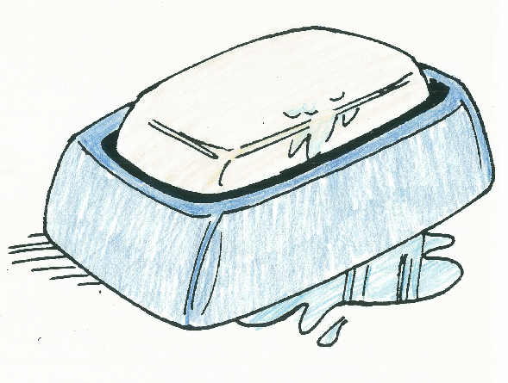

Slide 15
el jabón

Slide 16
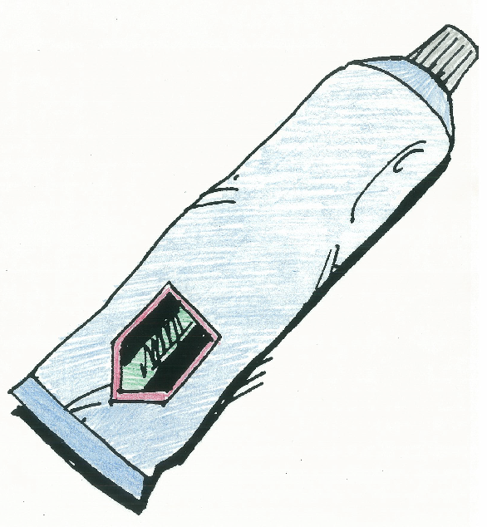

Slide 17
la pasta dental

Slide 18
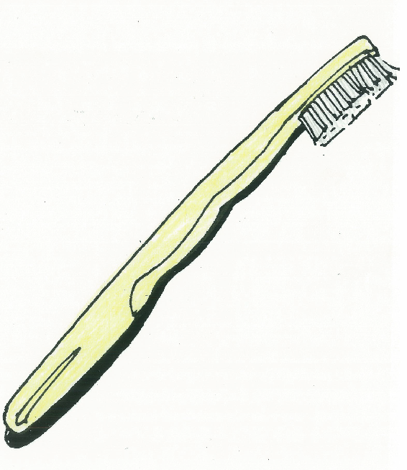

Slide 19
el cepillo
de dientes

Slide 20
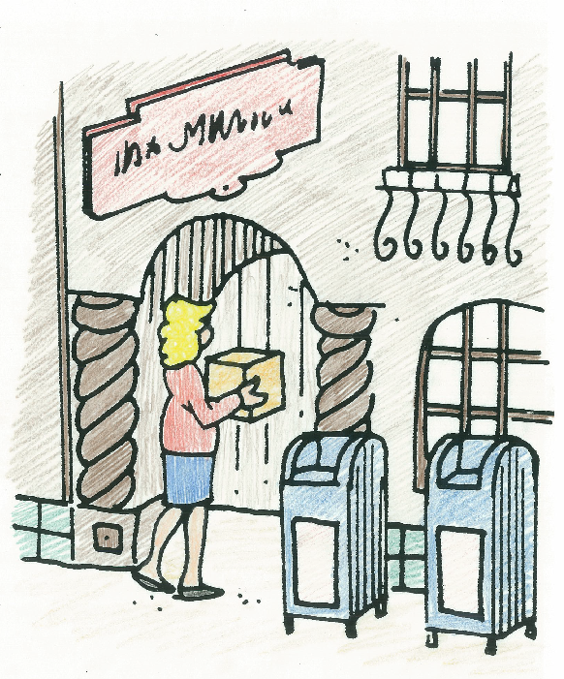

Slide 21
el correo

Slide 23
el sello

Slide 24
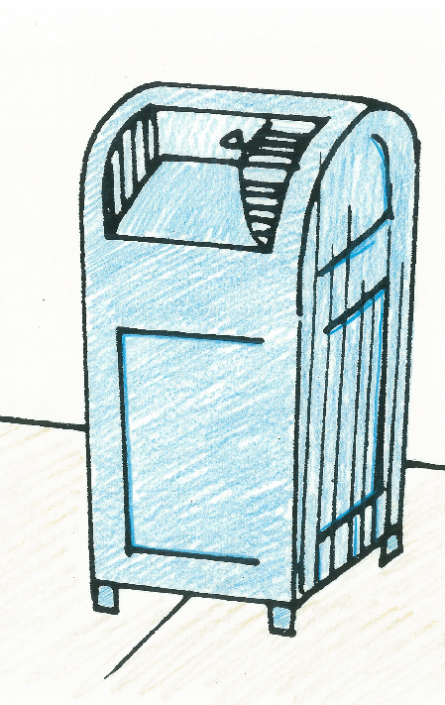

Slide 25
el buzón

Slide 26
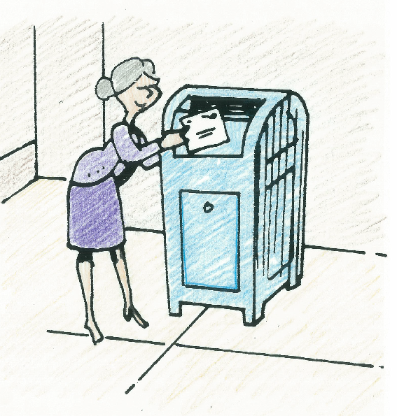

Slide 27
echar una carta

Slide 28
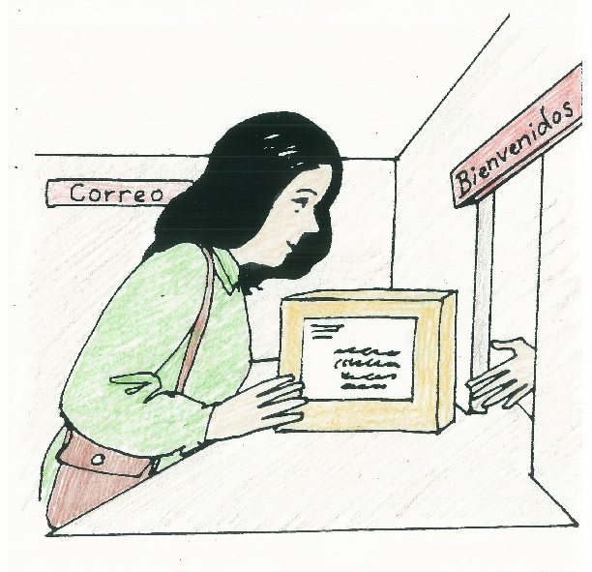

Slide 29
enviar

Slide 31
la carta

Slide 32
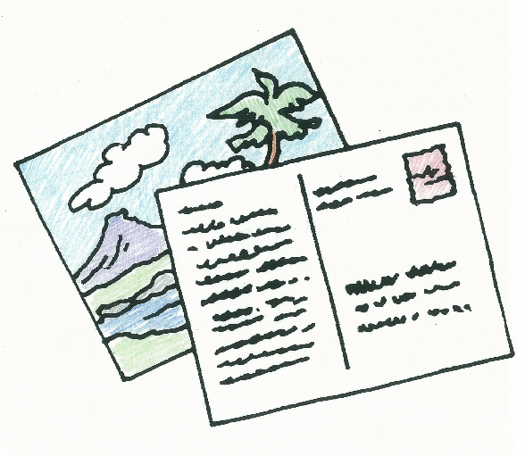

Slide 33
la tarjeta

Slide 34
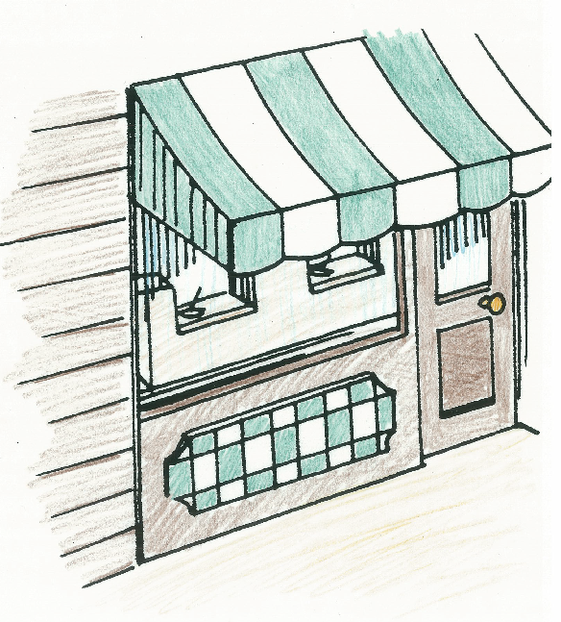

Slide 35
el banco

Slide 36
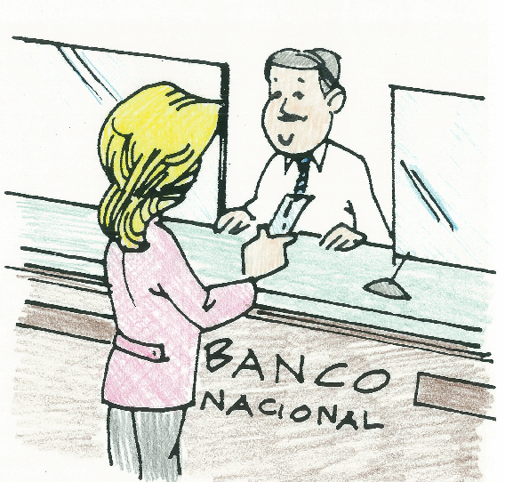

Slide 37
cobrar un cheque

Slide 38
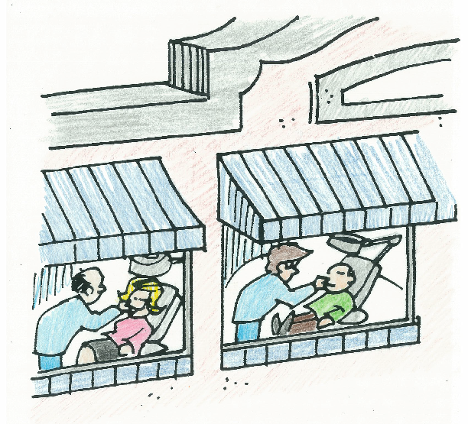

Slide 39
el consultorio

Slide 40
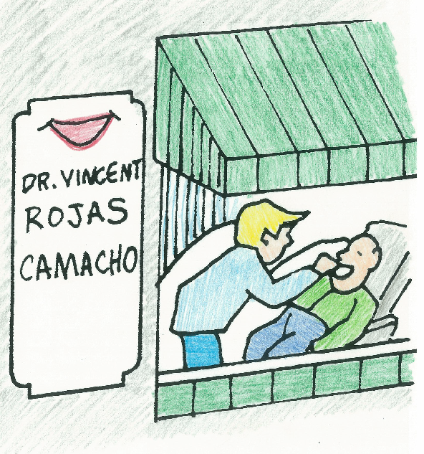

Slide 41
el dentista

Slide 42
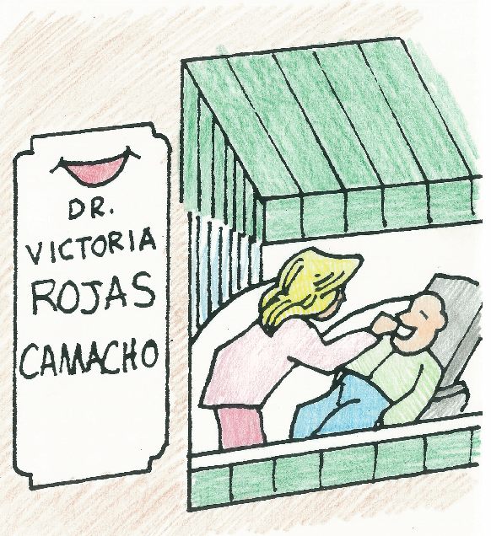

Slide 43
la dentista

Slide 44
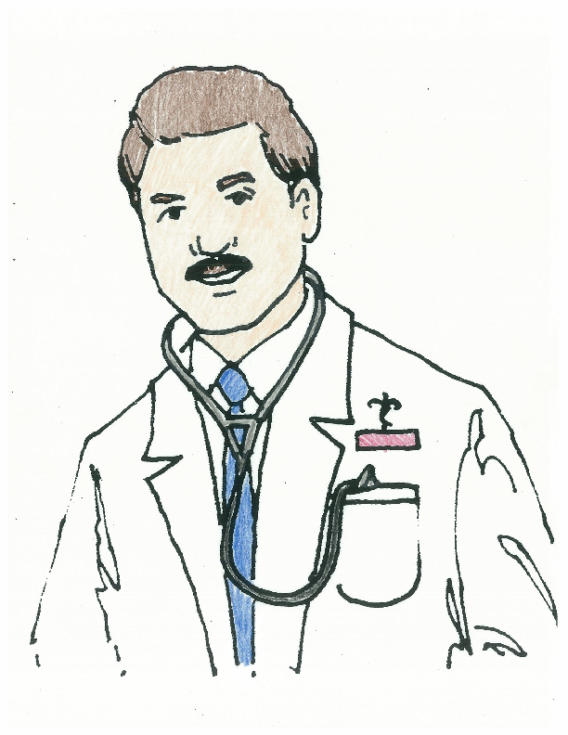

Slide 45
el médico

Slide 46
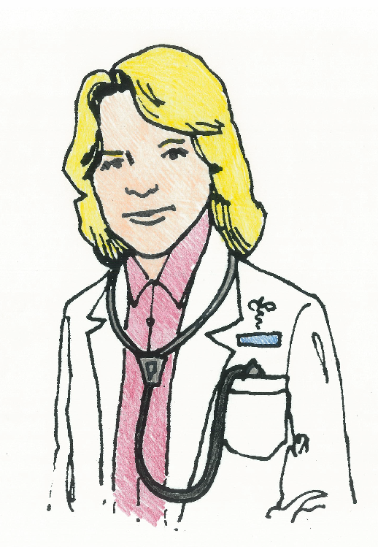

Slide 47
la médica

Slide 48
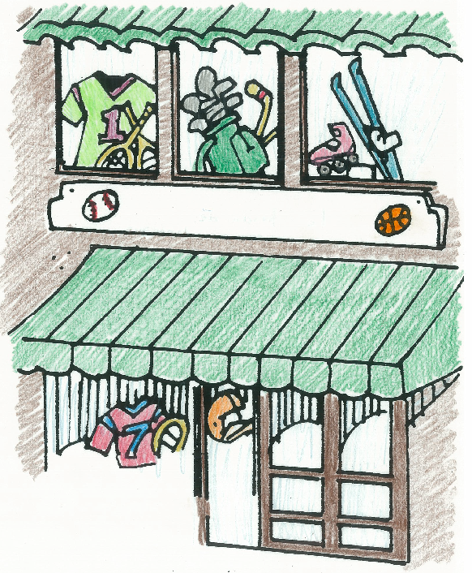

Slide 49
la tienda
de equipo
deportivo

Slide 50
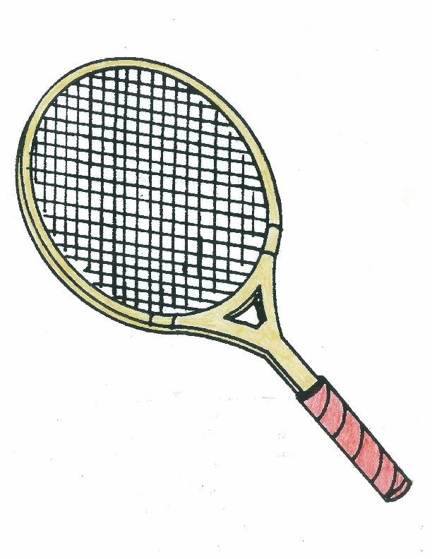

Slide 51
la raqueta
de tenis

Slide 53
la pelota
(de béisbol)

Slide 54
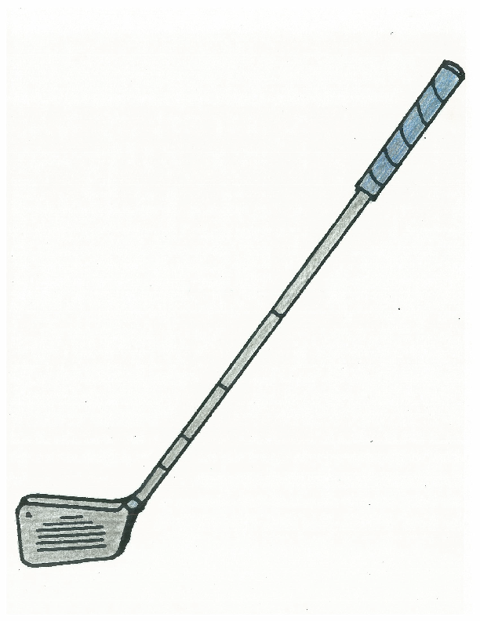

Slide 55
el palo
de golf

Slide 56
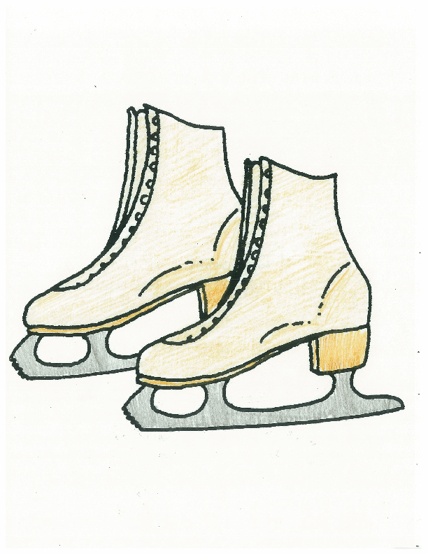

Slide 57
los patines

Slide 58
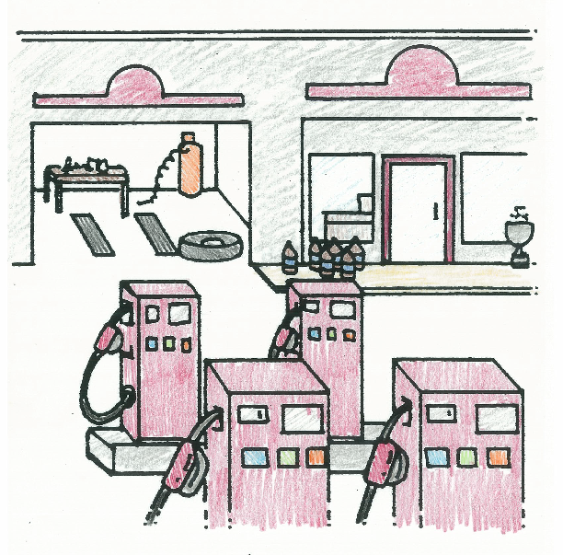

Slide 59
la estación
de servicio

Slide 60
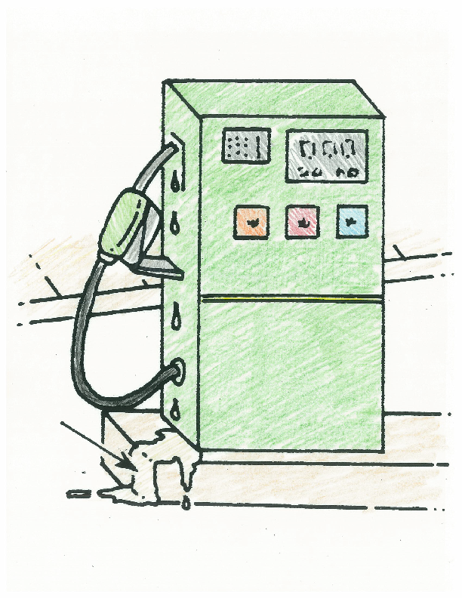

Slide 61
la gasolina

Slide 62
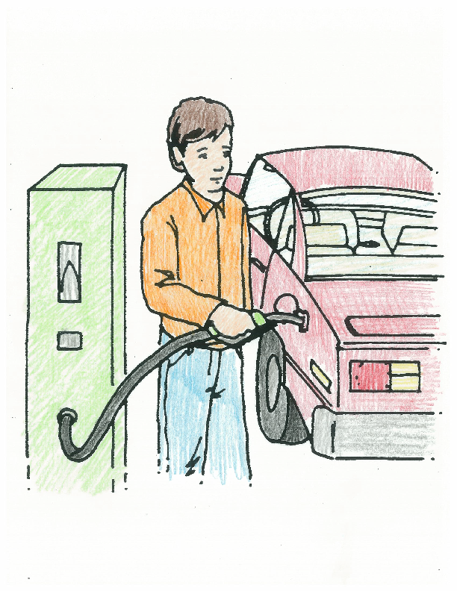

Slide 63
llenar
(el tanque)

Slide 64
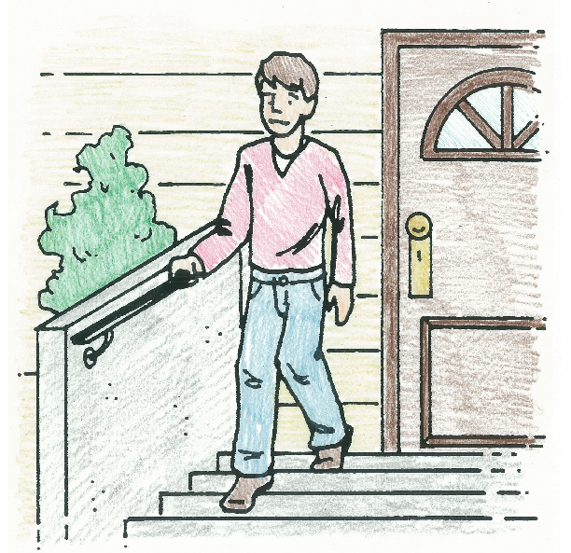

Slide 65
ir a pie

Slide 66
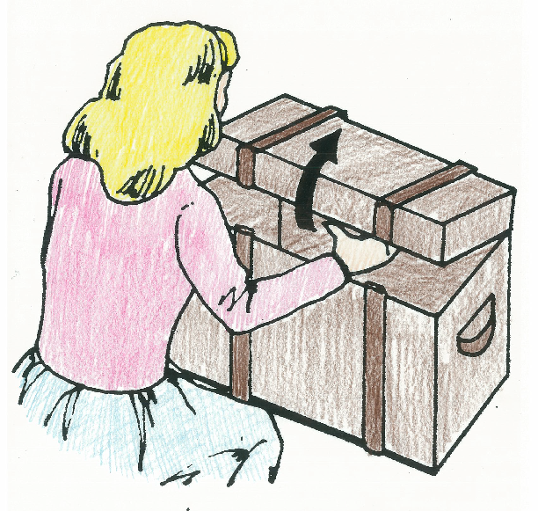

Slide 67
se abre

Slide 68
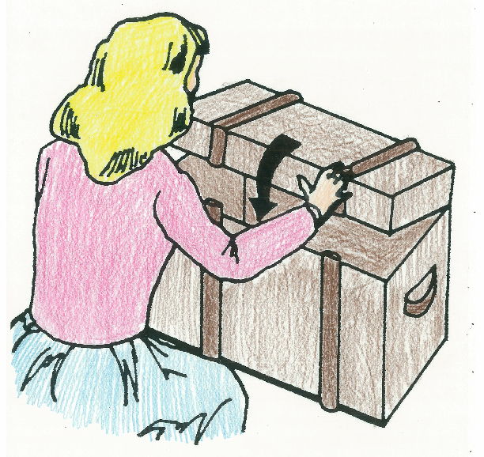

Slide 69
se cierra

Slide 70
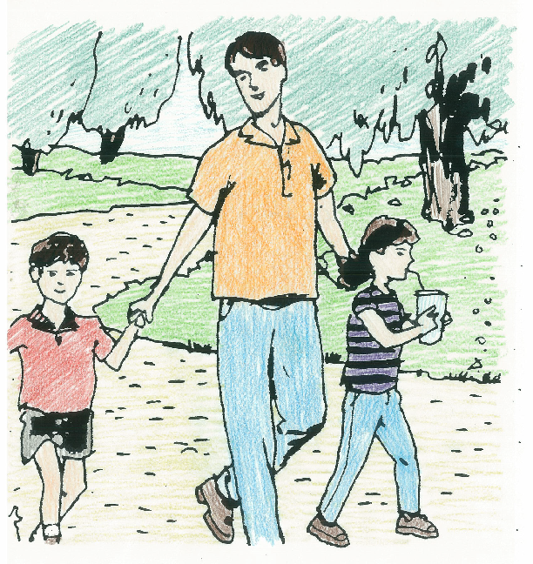

Slide 71
cuidar a los niños

